Slide 1
Desarrollo de Productos de Vida Indemnizatorios
Básico
Bryan Urbano

Slide 2
Disclaimer
The information provided in this presentation does in no way whatsoever constitute legal, accounting, tax or other professional advice.
While Hannover Rück SE has endeavoured to include in this presentation information it believes to be reliable, complete and up-to-date, the company does not make any representation or warranty, express or implied, as to the accuracy, completeness or updated status of such information.
Therefore, in no case whatsoever will Hannover Rück SE and its affiliated companies or directors, officers or employees be liable to anyone for any decision made or action taken in conjunction with the information in this presentation or for any related damages.
© Hannover Rück SE. All rights reserved. Rights of third parties that are used under a Creative Commons licence and are to be guaranteed accordingly remain unaffected and are not to be restricted in any way. Hannover Re is the registered service mark of Hannover Rück SE.

Slide 3
¿Qué me preocupa?
¿Qué necesidad tienes?
Hoy
Mañana
En el largo plazo
¿Te ha sucedido algo o has escuchado de algo que le haya pasado a alguien?
¿Tienes algún o acabas de comprar un patrimonio?

Slide 4

¿Mis preocupaciones las puede cubrir un Seguro?
Lista de Pendientes:
Recoger a mis niños
Ir al supermercado.
Bañar al perro.
Revisar mi auto.
Revisar mi póliza de Seguro…

Slide 5



¿Cómo inicio?
¿Qué es lo que quiero cubrir?
Siniestros y Operaciones
Sistemas
¿A qué mercado va Dirigido?
¿Hay estadística?
Cobranzas
Proyección de Ventas

Slide 6
¿A quién debo involucrar?
Investigación, Análisis y Definición
Desarrollo Técnico y Contractual
Estrategia de Ventas
Infraestructura
Capacitación
Lanzamiento
Actuarial
Planeación
Marketing
Inteligencia de Mercado
Operaciones
Siniestros
Atención a Clientes
Sistemas
Contabilidad
Técnico Admvo.
Comercial
Finanzas

Slide 7

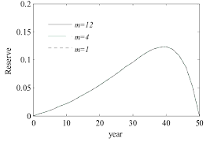
¿A corto o largo plazo?
Corto Plazo
Temporalidad menor o igual a un año.
Reevaluación de primas anual.
Costo de Capital Menor + Reserva
Largo Plazo
Prima se mantiene por lo general.
Temporales, dotales, superviviencia, etc..
Constitución de reservas
Punto de equilibrio después de varios años.

Slide 8
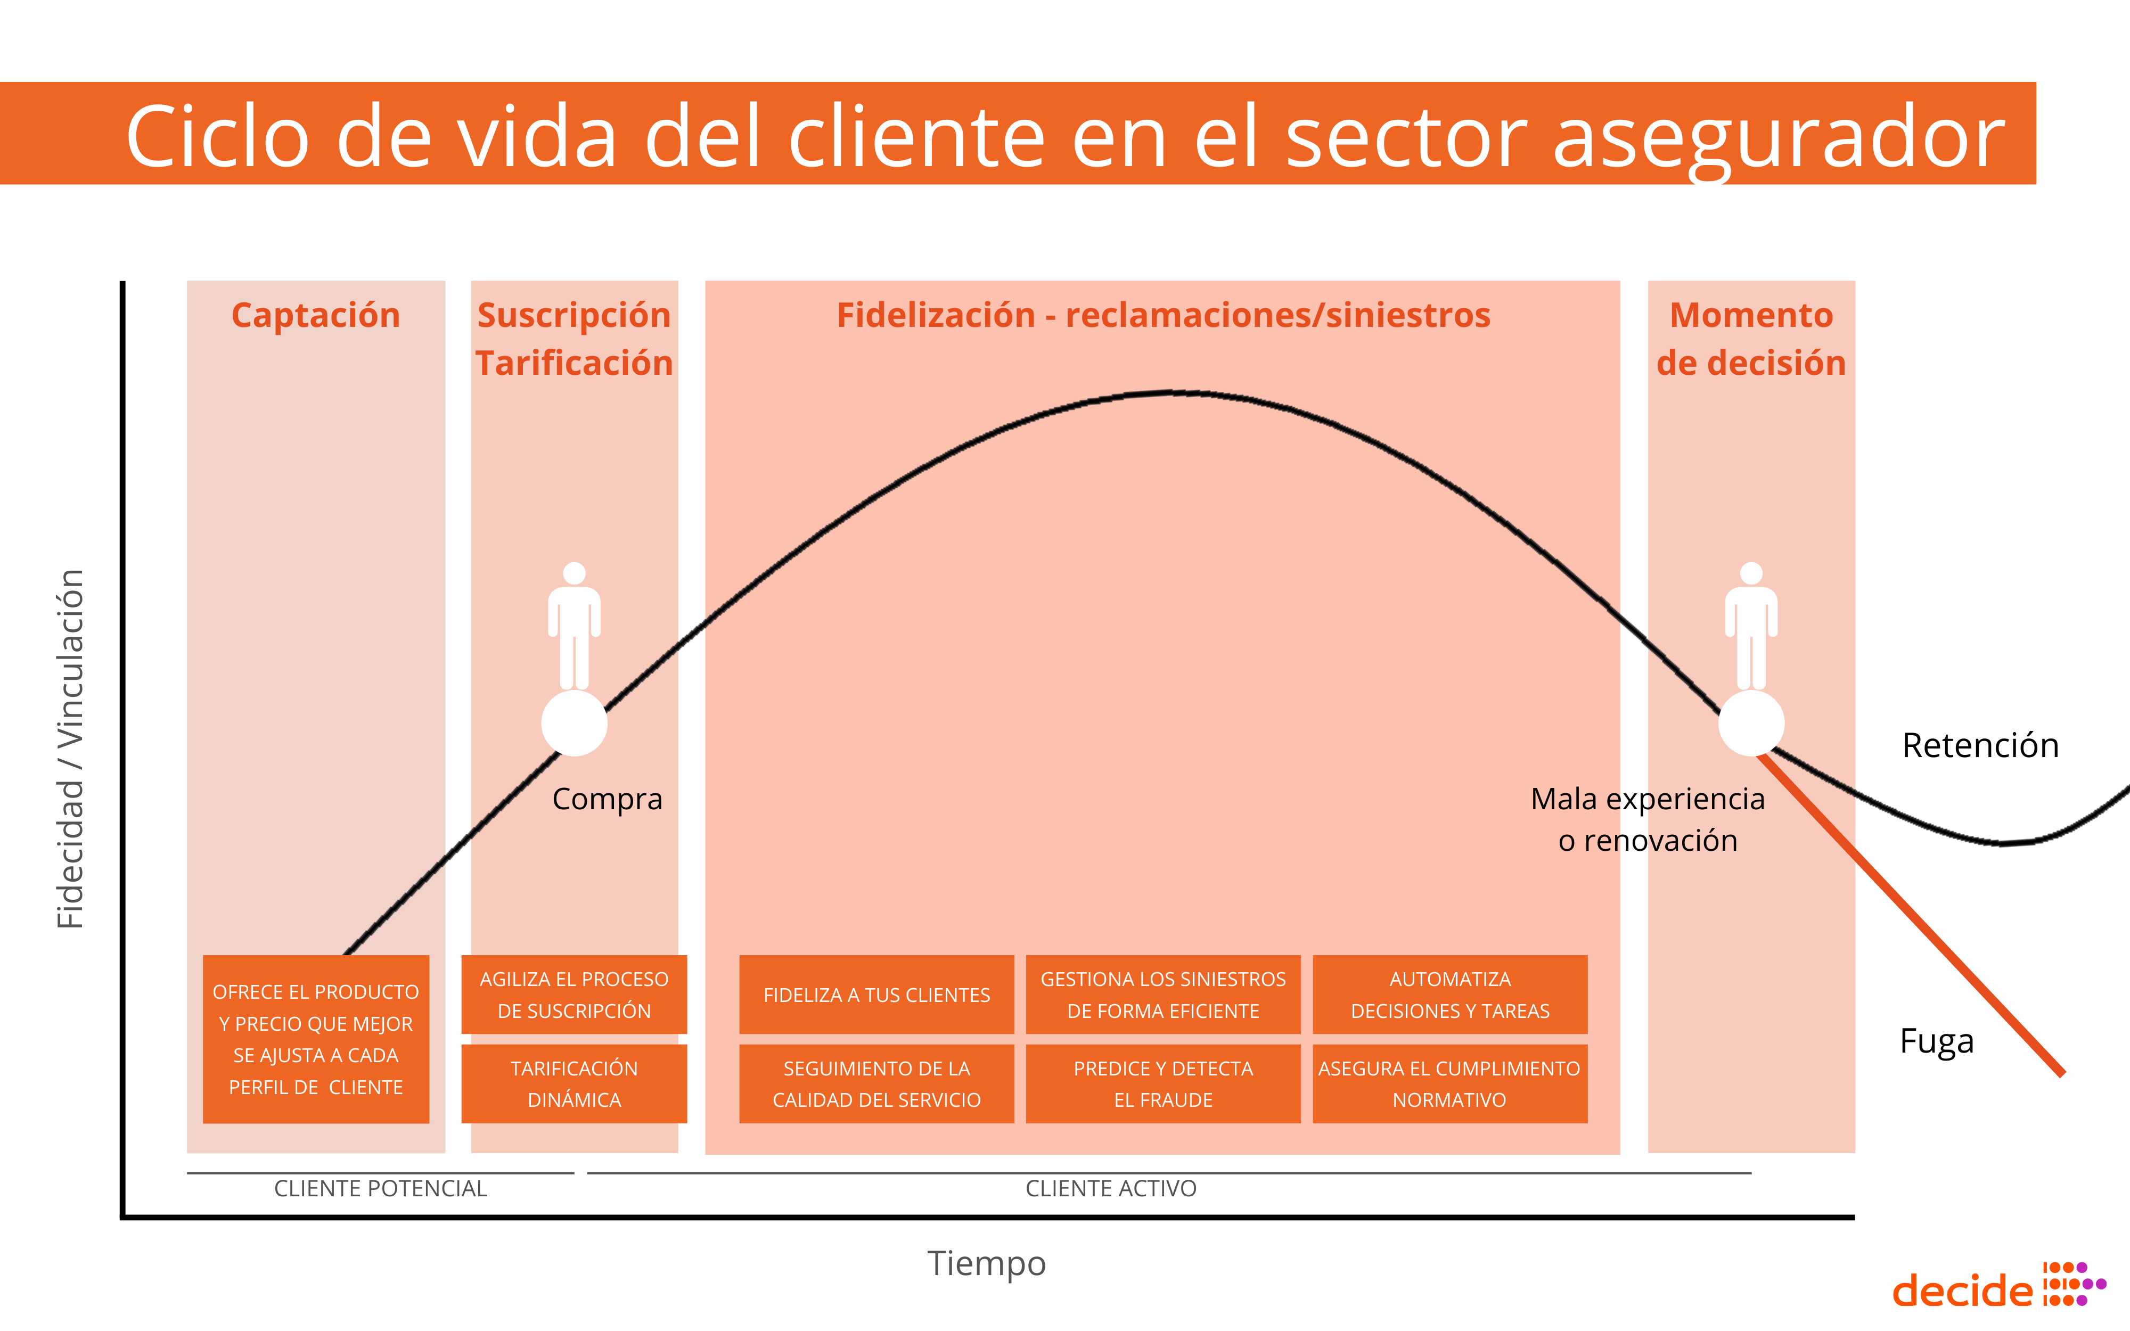
¿Qué necesito?
Tener claro el riesgo a cubrir
Proyección de ventas

Slide 9
Proyección de Ventas

Slide 10

Algunos conceptos
$$[0 , 1]$$
Probabilidad
Descripción numérica de que tan possible o plausible un evento ocurra.
Para determinado periodo y determinada población.
No va a ocurrir
Siempre va a ocurrir
$$\frac{¿Cuántos eventos ocurrieron? }{¿Cuántas personas estuvieron expuestas?}= \frac{¿Quiénes me van a reclamar?}{¿Quiénes me van a pagar la póliza?}$$

Slide 11
Primas del Seguro
Tabla de Mortalidad
Definición:
Es un registro estadístico de las muertes ocurridas en el pasado durante un periodo de tiempo especifico y entre determinada clases de personas.
Depende de la edad del solicitante del seguro (x)
Permite determinar las probabilidades de sobrevivir o de morir a una edad exacta "x" o entre edades "x" y "x+n".
Nota: Hay que tener cuidado de validar, si las tasas están al millar

Slide 12
Primas del Seguro
Ejemplo de Cálculo - Prima Neta de Riesgo
Datos:
SA =10,000
Edad del Asegurado: 33 años
Beneficiarios: Hijos
Prima Neta de Riesgo = Suma Asegurada X Tasa Neta de Riesgo
9.50 = (10,000 x 0.95) /1000

Slide 13
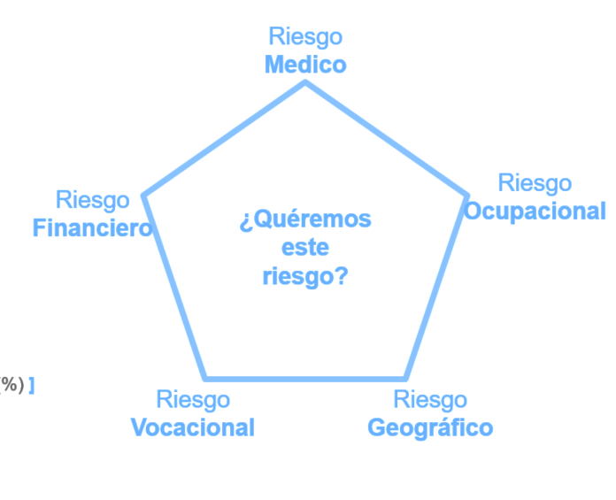
Primas del Seguro
Extra-Primas
Definición:
Recargo Adicional por Agravación de Riesgo
Beneficio Básico:
Se expresa como tasa al millar:
Tasa Neta de Riesgo + Sobremortalidad (%_{o})
Beneficios Adicionales:
Se expresa como porcentaje adicional:
Tasa Neta de Riesgo * [ Normal (100%) + Subnormalidad (%) ]

Slide 14

Primas del Seguro
Ejemplo de Cálculo - Prima Neta de Riesgo + Extra-prima
Datos:
Tasa Neta de Riesgo por Fallecimiento = 0.95
Tasa Neta de Riesgo por Invalidez= 0.55
Subnormalidad Muerte: 1.5%_{o}
Subnormalidad Invalidez: +50%
Beneficio Básico
Tasa Neta de Riesgo + Sobremortalidad (%_{o})
0.95%_{o} + 1.5%_{o} = 2.45%_{o}
Beneficio de Invalidez
Tasa Neta de Riesgo * [ Normal (100%) + Subnormalidad (%) ]
0.55%_{o} * [ 100% + 50% ] = 0.825%_{o}

Slide 15



Primas del Seguro
Tipos de Primas – Prima de Tarifa
Prima de Tarifa (PT)
Definición:
Prima que se le cobra al asegurado. Esta incluye la PNR más:
Gastos por la colocación
Gastos de administración
Margen de utilidad de la compañía.
Ejemplo:
PNR= 9.5
Gastos= 20%
Utilidad= 5%
PNR con extra-prima: 24.5
$$PT= \frac{PNR}{(1−gastos −utilidad)}$$
$$12.67=\frac{9.50}{(1−20\%−5\%)}$$
$$32.67=\frac{24.5}{(1−20\% −5\%)}$$

Slide 16

Conclusiones…
Define tu estrategia
KYC
¿Qué quiero lograr?
¿Cómo ve voy a diferenciar?
Sé creativo

Slide 17
Bryan Urbano
Bryan.Urbano@hannover-re.com

